Slide 1
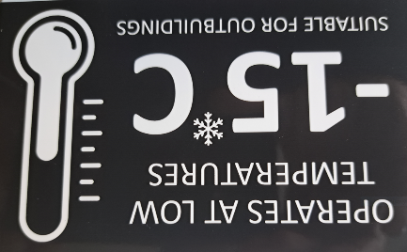
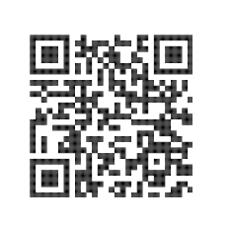

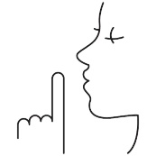
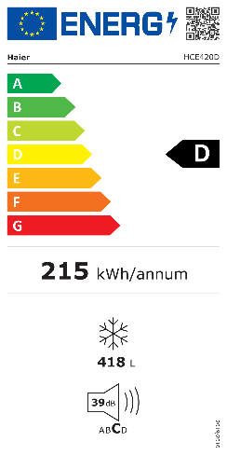
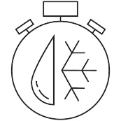
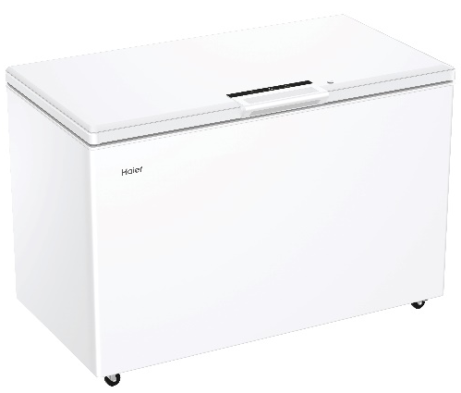

HCE420D
Volně stojící truhlicový mrazák Chest Freezer Series 7
Invertorový kompresor, 3 koše, Rychlé mrazení, digitální displej, kolečka, zámek dveří
Parametry odpovídají Nařízení v přenesené pravomoci: (EU) 2019/2016
Více informací o výrobku naleznete pod tímto QR kódem:
Hlavní vlastnosti (Nařízení v přenesené pravomoci: (EU) 2019/2016)
Třída energetické účinnosti D
Celkový čistý objem (l) 418
Čistý objem chladničky/ mrazáku (l) -/418
Spotřeba energie za den (kWh/24 hod) 0,589
Roční spotřeba energie (kWh/rok) 215
Mrazicí výkon (kg/24 hod) 24
Doba skladování při výpadku proudu (hod) 43
Úroveň emisí hluku šířeného vzduchem (dB(A) re 1 pW) 39
Emisní třída hluku šířeného vzduchem C
Klimatická třída SN - T 10 °- 43 °C
Nejnižší bezpečná pracovní teplota okolí mrazničky -15 °C
Hvězdičkové označení ****
Třída energetické účinnosti světla G
Vlastnosti
Invertorový kompresor – tichý a úsporný chod
Funkce Rychlé mrazení
Elektronické ovládání
Externí dotykový displej
Dětská pojistka
Antibakteriální gumové těsnění dvířek
Možnost umístit v místnosti s okolní teplotou až do -15° C (sklep)
Mrazák
Statické chlazení
Rozsah nastavení teplot -30 až +10 °C
3 závěsné koše
Ukazatel Rychlého mrazení
Manuální odmrazování
Konstrukce
Osvětlení LED
Externí madlo
Zámek dveří
4 kolečka
Externí dotykový displej
Tichý chod pouhých
39 dB(A)
132
cm
Funkce
Rychlé mrazení
Úsporné LED osvětlení
Osvětlení LED
Logistická data
Kód 37001627
EAN 6930265337372
Barva Bílá
Rozměry výrobku v x š x h (mm) 890 x 1320 x 750
Čistá váha výrobku (kg) 59
Rozměry balení v x š x h (mm) 895 x 1365 x 775
Hmotnost s obalem (kg) 68

